Slide 1

Slide 1
DASHBOARD
- HOME CREDIT INDONESIA -

Slide 2
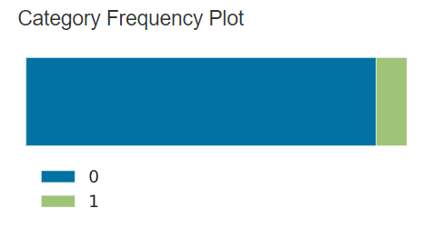
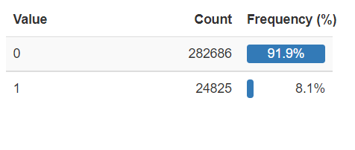
dashboard
TARGET
Sekitar 8.1% atau 24.825 orang yang mengalami masalah dalam pembayaran yang telat membayar melebihi waktu yang telah dijanjikan.

Slide 3
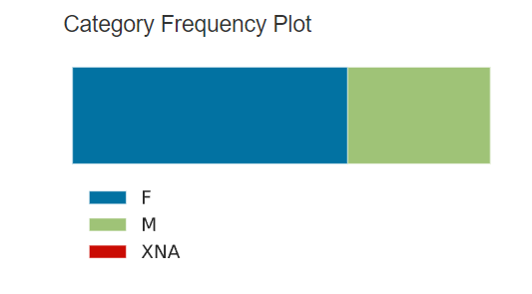
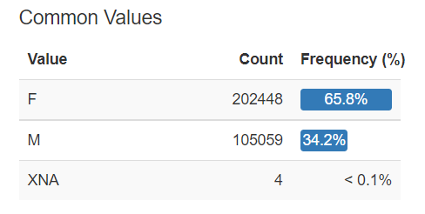
dashboard
Jenis Kelamin
Peminjaman uang cenderung dilakukan oleh Wanita dengan presentasi sebesar 65.8% atau 202.448 orang, Pria sebesar 43.2% atau 105.059 orang dan kurang dari 0.1% atau 4 orang yang tidak menmasukkan jenis kelamin.

Slide 4
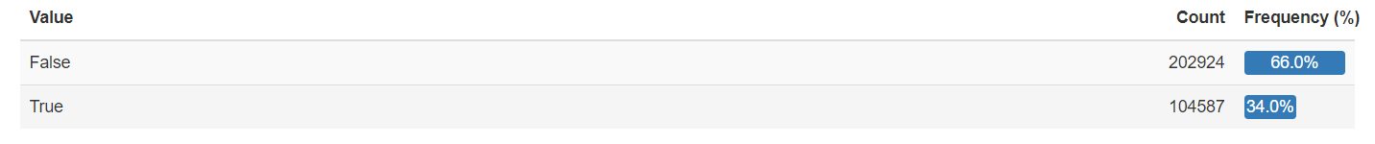
dashboard
Kepemilikkan Kendaraan Bermobil
Peminjaman uang lebih banyak dilakukan oleh masyarakat yang tidak mempunyai kendaraan bermobil dengan presentasi sebesar 66.0% atau sebanyak 202.924 orang dan disusul oleh masyarakat yang mempunyai kendaraan bermobil sekitar 34% atau 104.587 orang.

Slide 5
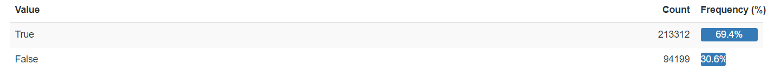
dashboard
Kepemilikkan Rumah Pribadi
Peminjaman uang lebih banyak dilakukan oleh masyarakat yang mempunyai rumah pribadi atau flat dengan presentasi sebesar 69.4% atau sebanyak 213.312 orang dan disusul oleh masyarakat yang tidak mempunyai rumah pribadi or flat sebesar 30.6% atau sebanyak 94.199 orang .

Slide 6
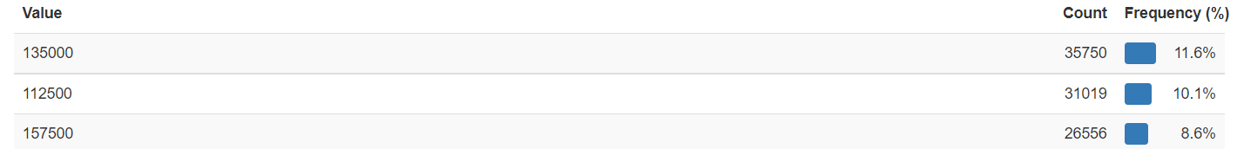
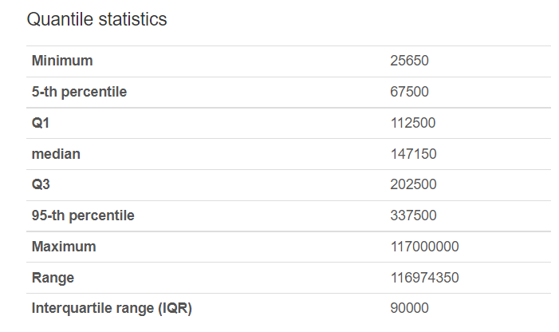
dashboard
Pendapatan Klien
Pendapatan Klien terbesar sebesar 117.000.000 dan terkecil sebesar 25.650 dengan pendapatan 3 terbesar dipimpin oleh pendapatan sebanyak 135.000 dengan presentasi 11.6% disusul 112.500 dengan presentasi sebsar 10.1% dan 157.500 dengan presentasi 8.6%.

Slide 7
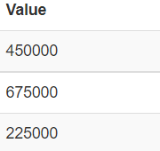
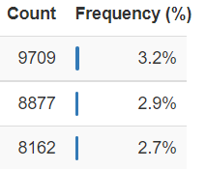
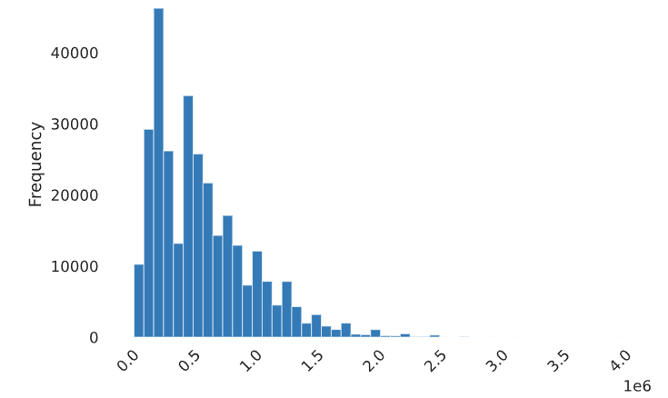
dashboard
Jumlah Kredit Pinjaman
Jumlah kredit pinjaman terkecil sebesar 45.000 dan pinjaman terbesar 4.050.000 dengan peminjaman terbanyak 450.000 dengan presentasi sebesar 3.2% atau 9709 orang disusul 675.000 dengan presentasi sebesar 2.9% atau 8877 orang dan 225.000 dengan presentasi sebesar 2.7% atau 8162 orang.

Slide 8
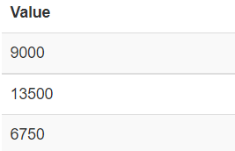
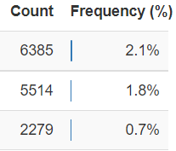
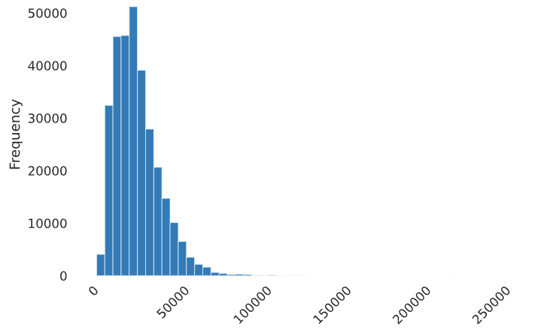
DASHBOARD
Jumlah Bunga Pinjaman
Jumlah bunga pinjaman terkecil sebesar 1615.5 dan bunga pinjaman terbesar 258025.5 dengan bunga terbanyak sebesar 9000 dengan presentasi sebesar 2.1% disusul dengan bunga 13.500 sebanyak 1.8% dan bunga pinjaman 6750 dengan presentasi sebesar 0.7%.

Slide 9
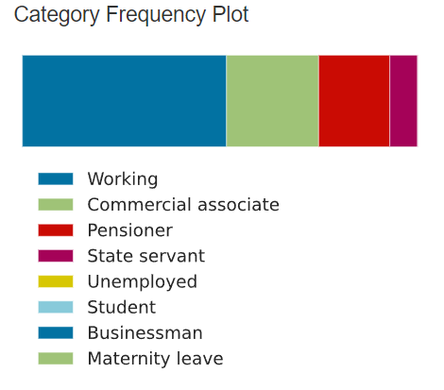
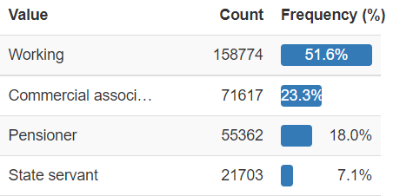
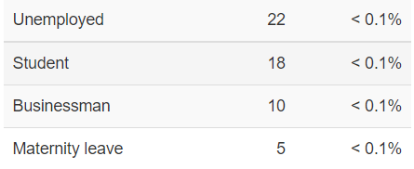
dashboard
Sumber Pendapatan Klien
Peminjaman uang cenderung dilakukan oleh pekerja dengan presentasi sebesar 51.6% atau 158.774 orang disusul commercial sebesar 23.3% atau 71.617 orang dan pensiunan sebesar 18% atau 55.362 orang dan dibawah 10% terdiri dari abdi negara, penggangguran, siswa, pengusaha dll.

Slide 10
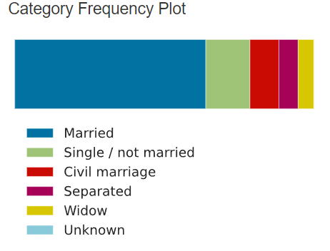
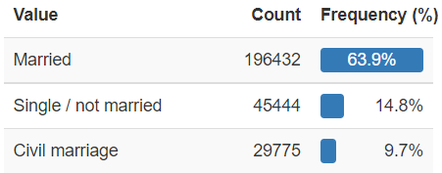
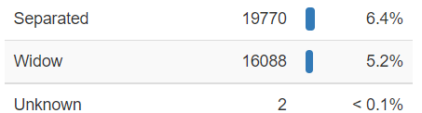
dashboard
Status Keluarga Klien
Peminjaman uang terbesar cenderung dilakukan oleh klien yang sudah berkeluarga dengan presentasi sebesar 63.9% atau 196.432 orang disusul oleh klien yang belum menikah 14.8%, klien yang melakukan pernikahan sipil sebesar 9.7%, klien yang bercerai sebesar 6.4%, klien yang janda sebesar 5.2% dan kurang dari 0.1% yang tidak menunjukkan status kekeluargaan.

Slide 11
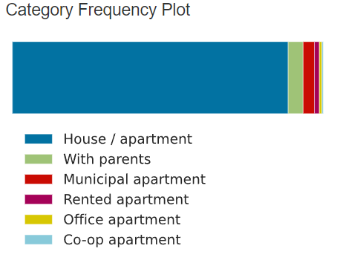
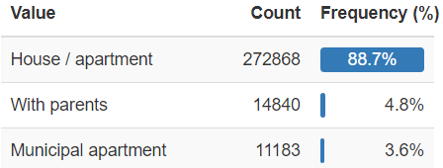
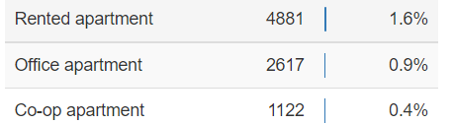
dashboard
Tempat Tingggal Klien
Peminjaman uang terbesar cenderung dilakukan oleh klien yang sudah sudah memiliki rumah atau apartement dengan presentasi sebesar 88.7% atau 272.868 orang disusul oleh klien yang tinggal Bersama keluarga sebesar 4.8%, klien yang tinggal di apartemen kota sebesar 3.6%, klien yang tinggal di apartemen sewaan sebesar 1.6%, klien yang tinggal di kantor apartemen sebesar 0.9% dan yang terakhir tinggal di apartemen Bersama sebesar 0.4%.

Slide 12
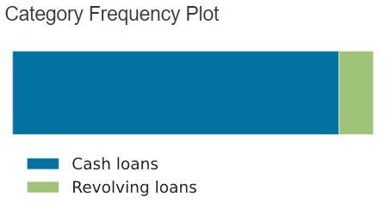
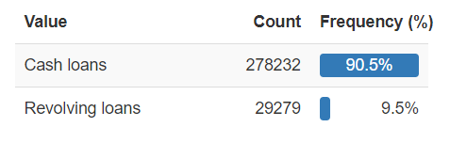
DASHBOARD
Tipe Kontrak Klien
Peminjaman uang terbesar cenderung dilakukan oleh klien melalui pinjaman tunai sebesar 90.5% atau sebanyak 278.232 orang dan yang terkecil melalui pinjaman bergulir sebesar 9.5% atau sebanyak 29.279 orang.

Slide 13
LINK GITHUB
https://github.com/frtryu19/Home-Credit-Loan
Python Library :
- pandas
- PyCaret
- pandas_profiling

Slide 14

Slide 10
THANK YOU

